Slide 1
Kindergarden
Разработка на софтуер по НП " ИТ кариера"

Slide 2
Основни технологии
Visual Studio (C#)
Microsoft SQL
ChatGpt
GhostDoc

Slide 3
Проекти
Models
Services
Data
Display
Models
Services
Data
Display
WindForms

Slide 4
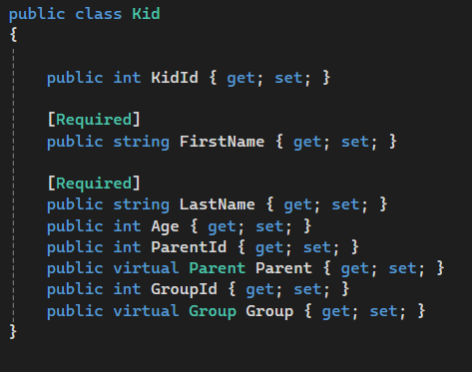
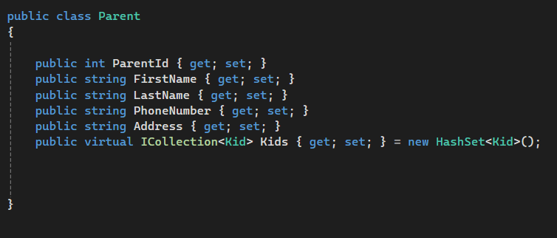
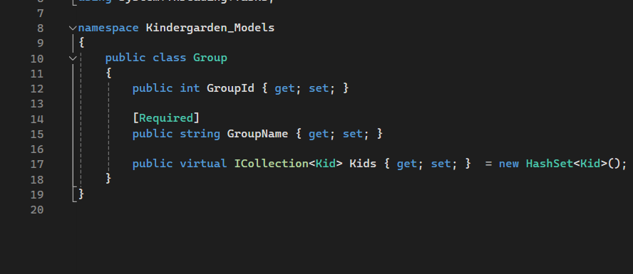
Models

Slide 5


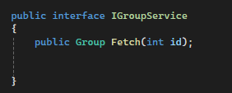
Services
Interfaces

Slide 6
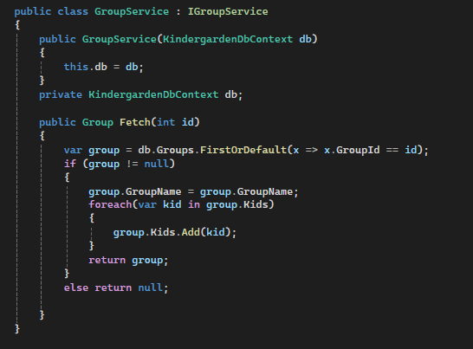
GroupService

Slide 7
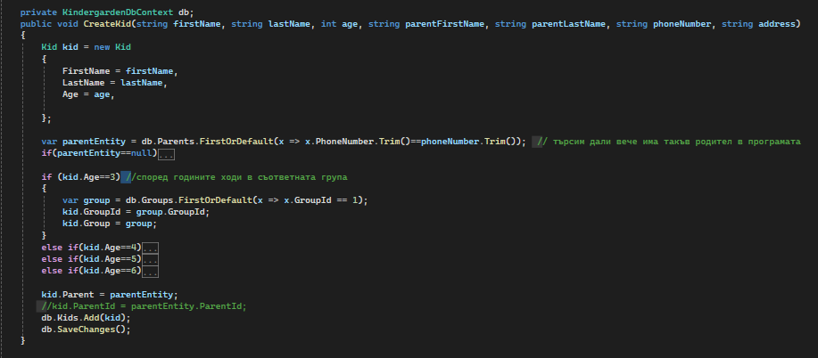

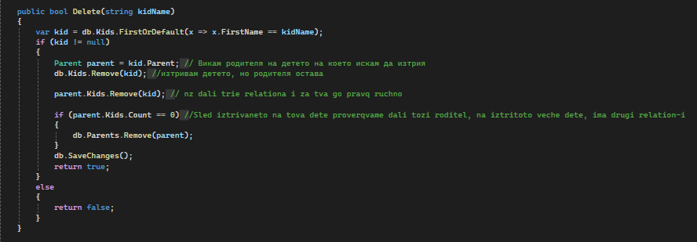
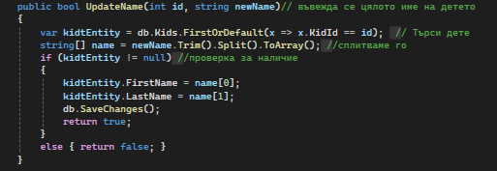
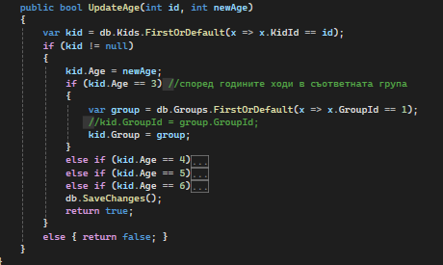

KidService

Slide 8

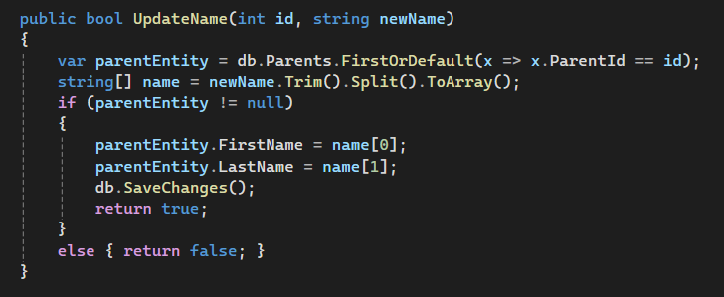
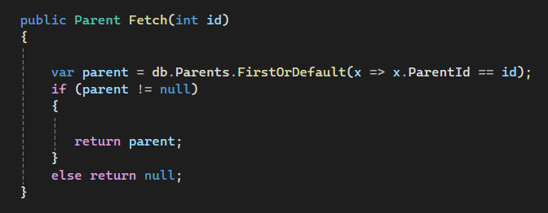


ParentService

Slide 9

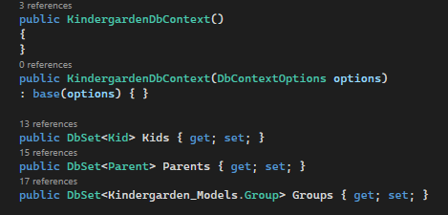
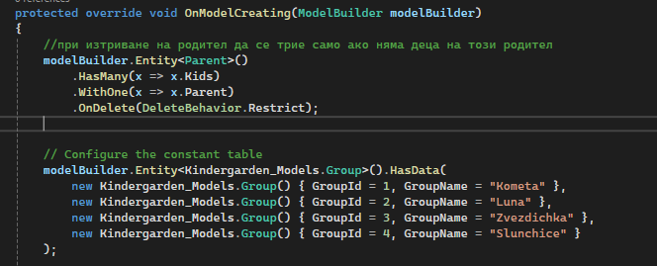
Data

Slide 10
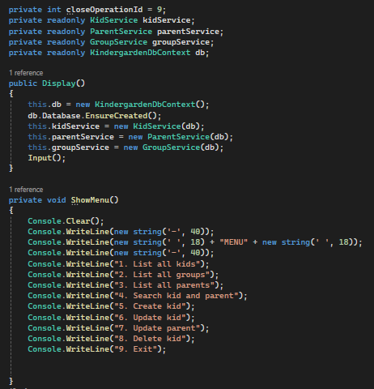
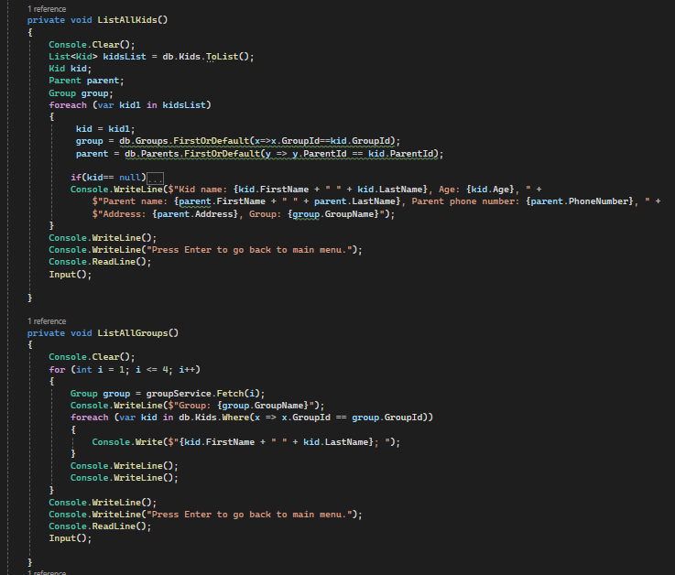
Display

Slide 11
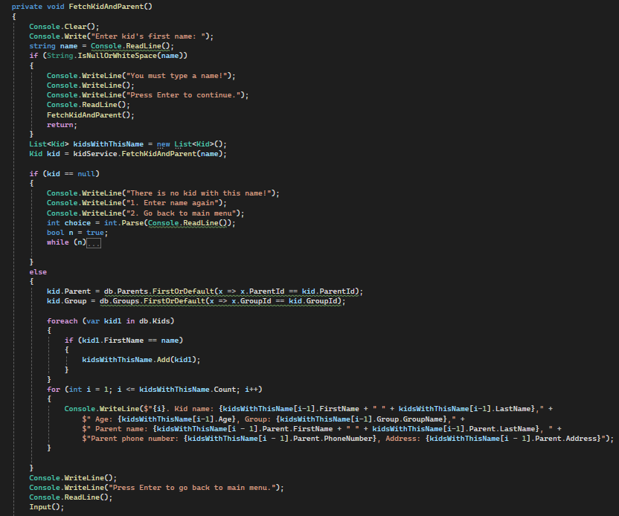
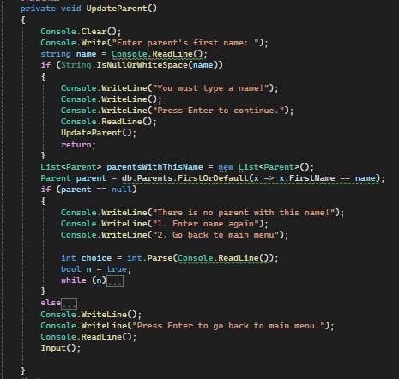

Slide 12
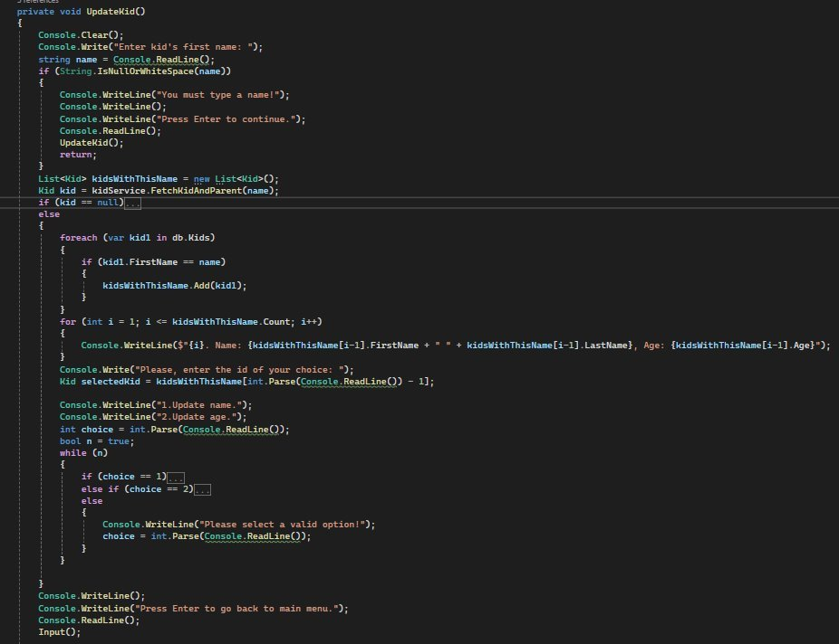
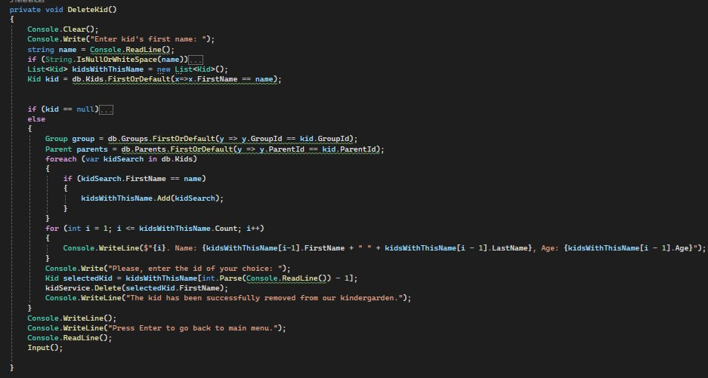
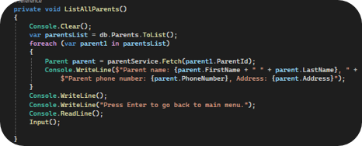

Slide 13
Трудности
Психическо натоварване
Връзки между таблиците
Пълнене на таблици в графичен интерфейс
Работа в комбинация с училище

Slide 14


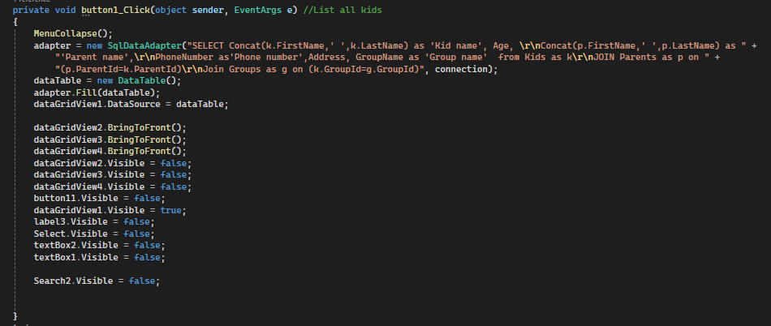
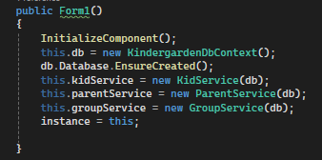
Windows Forms

Slide 15
Изграждане на Уеб старница
Усъвършенстване на графичния интерфейс
Добавяне на потребителски разновидности
Планове за бъдещо развитие

Slide 16
Благодарим ви за вниманието!!!
Изготвили: Вера Стефанова, Георги Георгиев и Камен Комсийски

